Slide 1
形式化方法回顾课（一）
2025年春

Slide 2
回顾课课程内容
课程内容回顾
实验讲解

Slide 3
课程结构
应用
符号执行/混合执行
程序验证
程序分析
程序合成
可满足性理论
SAT
SMT
逻辑
命题逻辑（符号系统、证明系统、推导规则）
构造逻辑
谓词逻辑
数学基础
集合论
计算复杂性理论
形式文法
结构化归纳法

Slide 4
课程大纲
知识基础 (集合、关系与映射、上下文无关文法、基于结构的归纳法)
命题逻辑 (语法、自然演绎系统、构造逻辑、语义系统、可靠性与完备性、可判断性)
布尔可满足性 (合取范式、解析与传播、DPLL算法)
谓词逻辑(语法、自然演绎系统、构造逻辑、语义系统、可靠性与完备性、可判断性)
等式与未解释函数理论 (可满足性模理论、等式理论、并查集与等价类、未解释函数)
线性算术(语法、Fourier-Motzkin消元法、单纯形法、分支定界法)
数据结构理论 (比特向量、数组、指针、字符串)
理论组合 (Nelson-Oppen、理论凸性、DPLL(T)算法)
符号执行 (机器抽象模型、操作语义、简单命令式语言、路径条件、混合执行等)
程序验证 (霍尔三元、最弱前条件、验证条件等)
程序合成 (基于语法的合成、公理化合成等)

Slide 5
计算复杂性理论
研究哪些问题是能够被计算机计算的：
P问题（Polynomial）：存在多项式时间复杂度解法的问题。
NP问题（Non-deterministic Polynomial）：不确定能否找到多项式时间复杂度的解法，但是有多项式时间复杂度的方法来验证答案是否正确。
NPC问题（NP-complete）：NPC问题是一种NP问题，其他的任何NP问题都可以在多项式时间内转换或归约成它。
NP 问题
NPC问题
P = NP?
P问题

Slide 6
计算复杂性理论
NP Hard问题：即使验证答案也可能无法在多项式时间内完成。
NP 问题
NP Hard 问题
不可判断问题
（Undecidable）
停机问题
谓词逻辑的可满足性问题
NPC问题
P问题

Slide 7


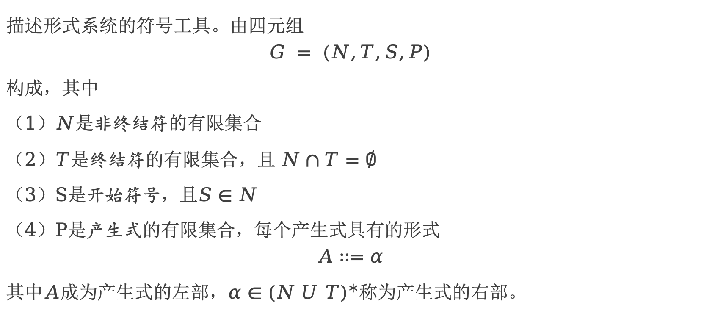
上下文无关文法
$$S∷=a | b$$
$$aS → aa | ab$$
$$Sb → ab | bb$$
描述形式系统的符号工具。由四元组
$$G = (N,T,S,P)$$
构成，其中
（1）$N$是非终结符的有限集合
（2）$T$是终结符的有限集合，且 $N∩T=∅$
（3）$S$是开始符号，且$S∈N$
（4）$P$是产生式的有限集合，每个产生式具有的形式
$$A∷=α$$
其中$A$成为产生式的左部，$α∈{(N U T)}^{∗}$称为产生式的右部。
$$S∷=a | b$$
$$aS∷=aa$$
$$aS → a$$

Slide 8
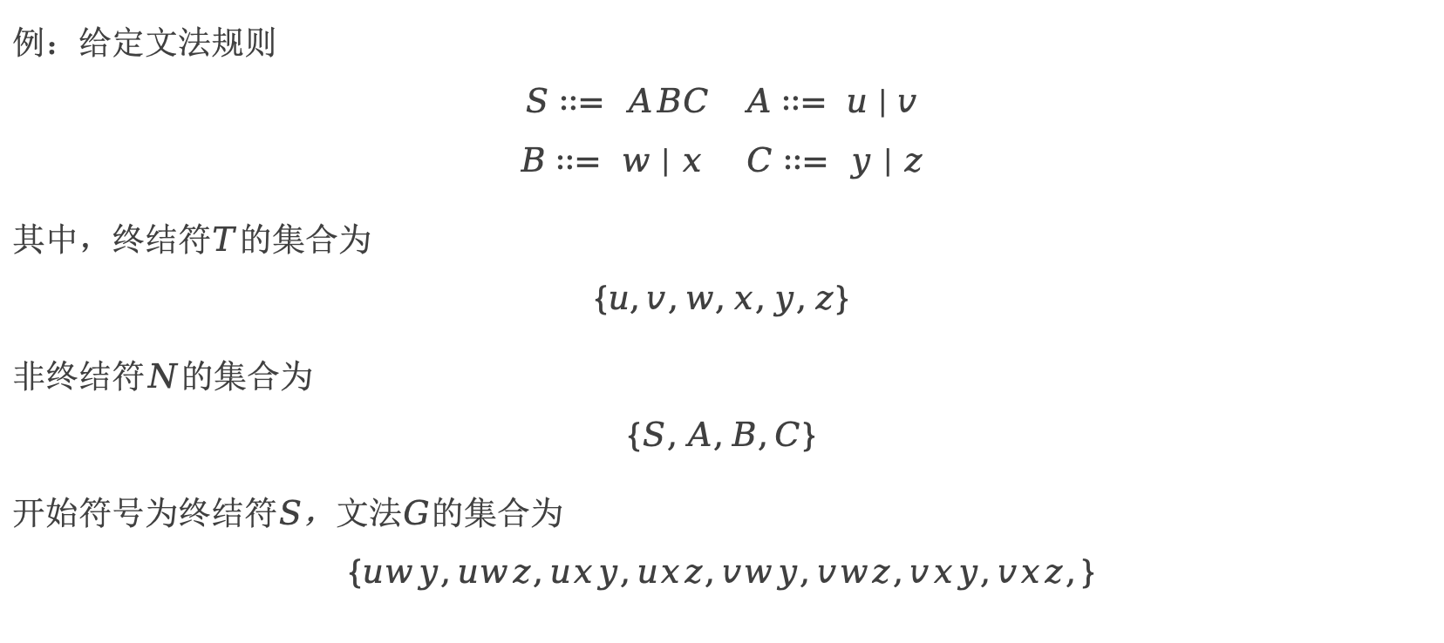
上下文无关文法
例：给定文法规则
$$S∷= ABC A∷= u | v$$
$$B∷= w | x C∷= y | z$$
其中，终结符$T$的集合为
$$\{u,v,w,x,y,z\}$$
非终结符$N$的集合为
$$\{S,A,B,C\}$$
开始符号为终结符$S$，文法$G$的集合为
$$\{uwy,uwz,uxy,uxz,vwy,vwz,vxy,vxz,\}$$

Slide 9
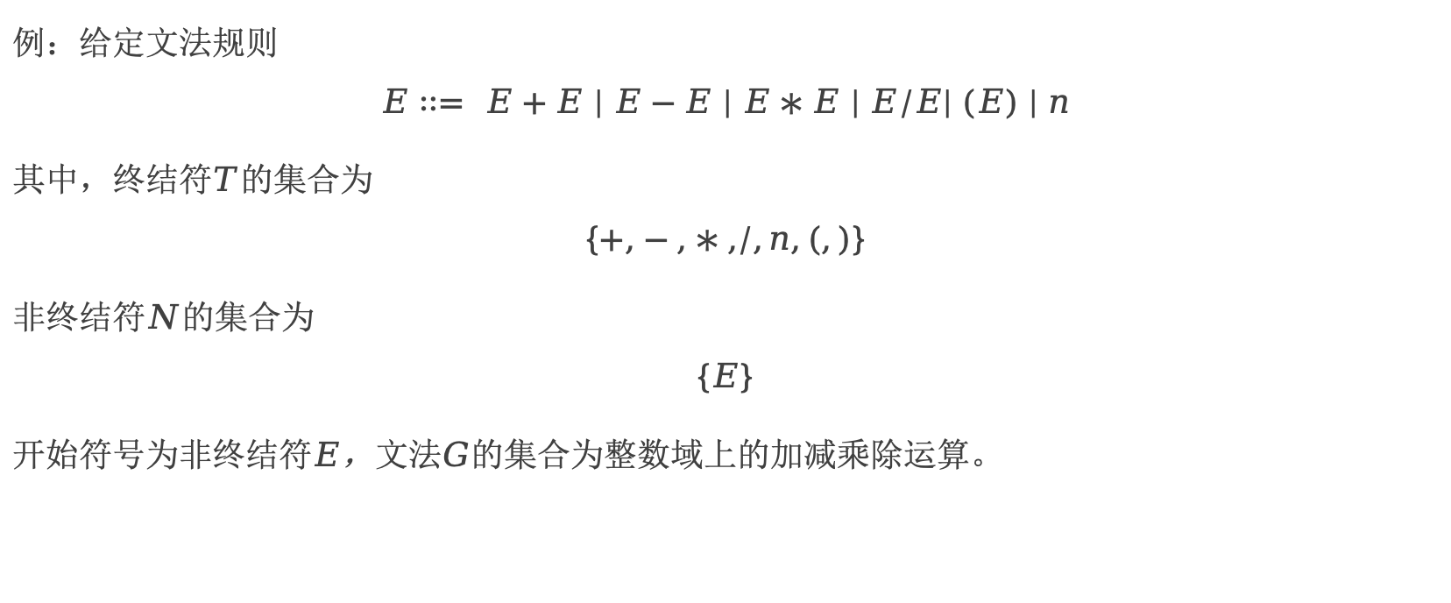
上下文无关文法
例：给定文法规则
$$E∷= E+E | E−E | E∗E | E/E| (E) | n$$
其中，终结符$T$的集合为
$$\{+,−,∗,/,n,(,)\}$$
非终结符$N$的集合为
$$\{E\}$$
开始符号为非终结符$E$，文法$G$的集合为整数域上的加减乘除运算。

Slide 10
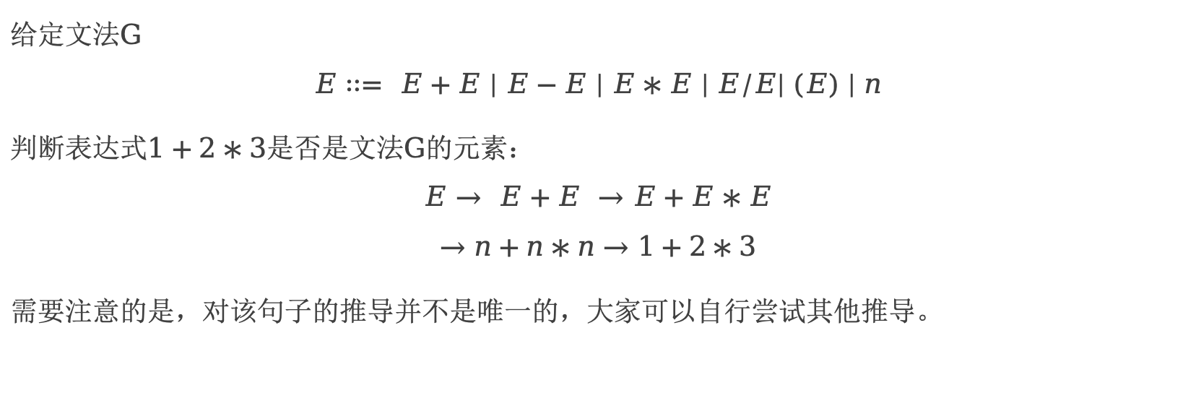
上下文无关文法
给定文法$G$
$$E∷= E+E | E−E | E∗E | E/E| (E) | n$$
判断表达式$1+2∗3$是否是文法$G$的元素：
$$E→ E+E →E+E∗E$$
$$→n+n∗n→1+2∗3$$
需要注意的是，对该句子的推导并不是唯一的，大家可以自行尝试其他推导。

Slide 11
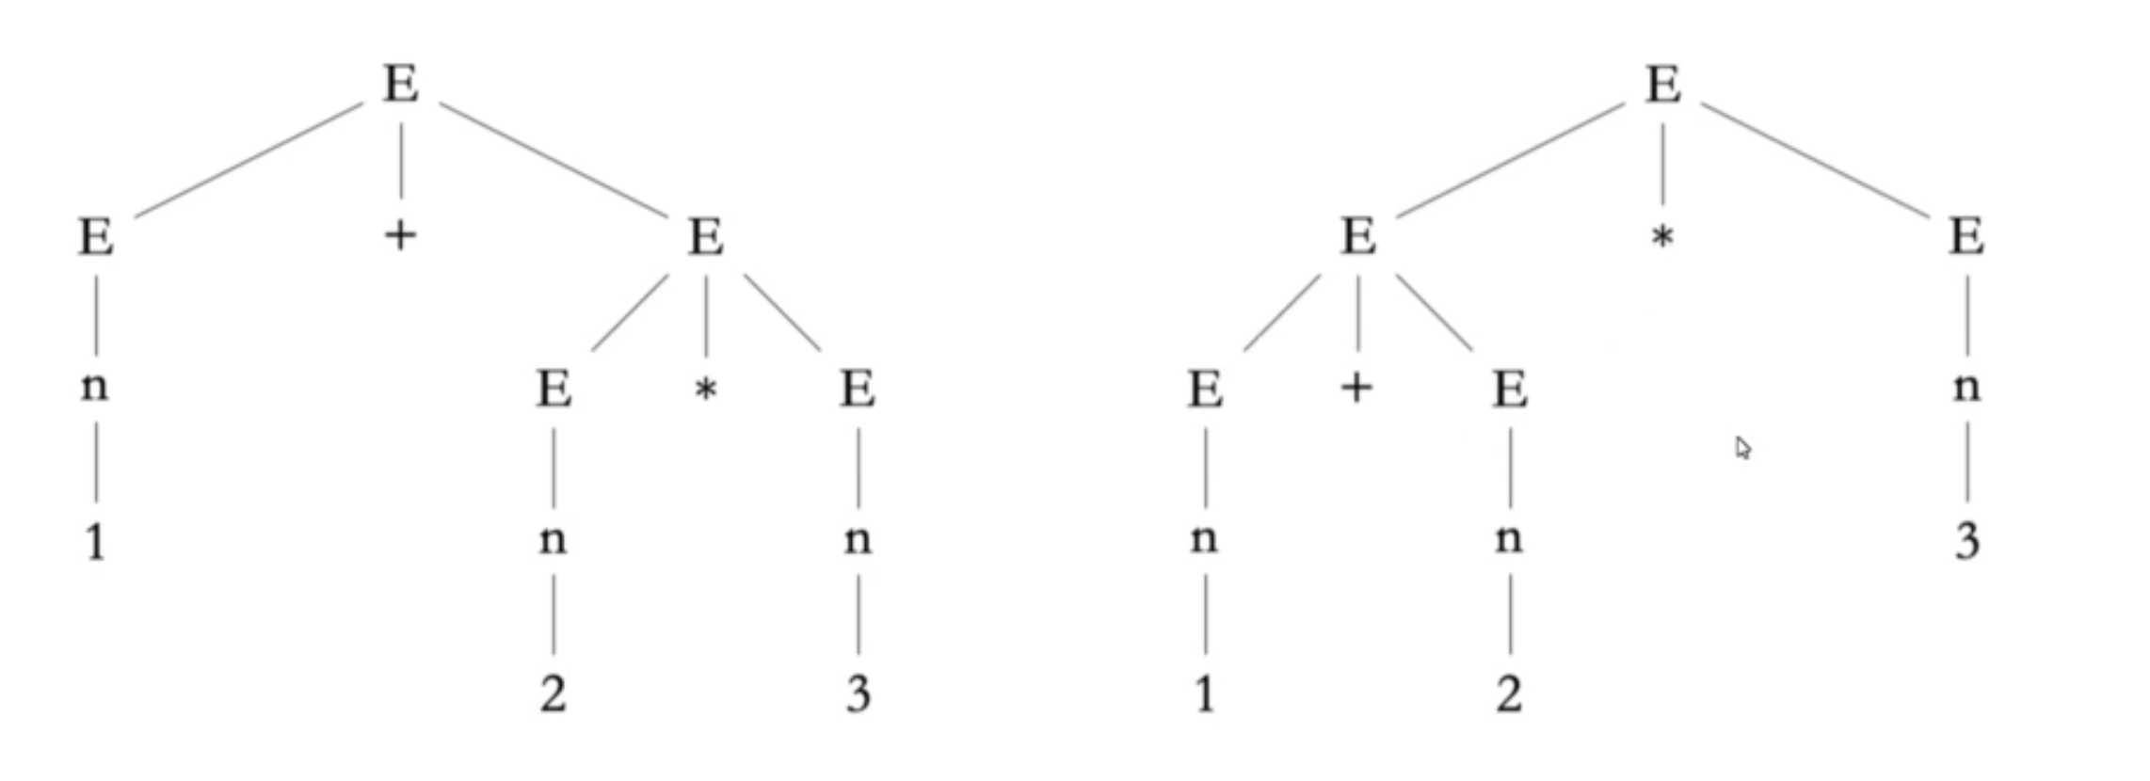
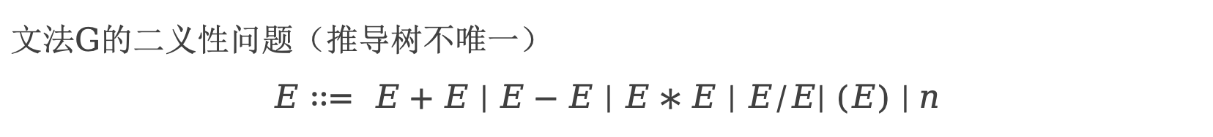
上下文无关文法
文法$G$的二义性问题（推导树不唯一）
$$E∷= E+E | E−E | E∗E | E/E| (E) | n$$

Slide 12
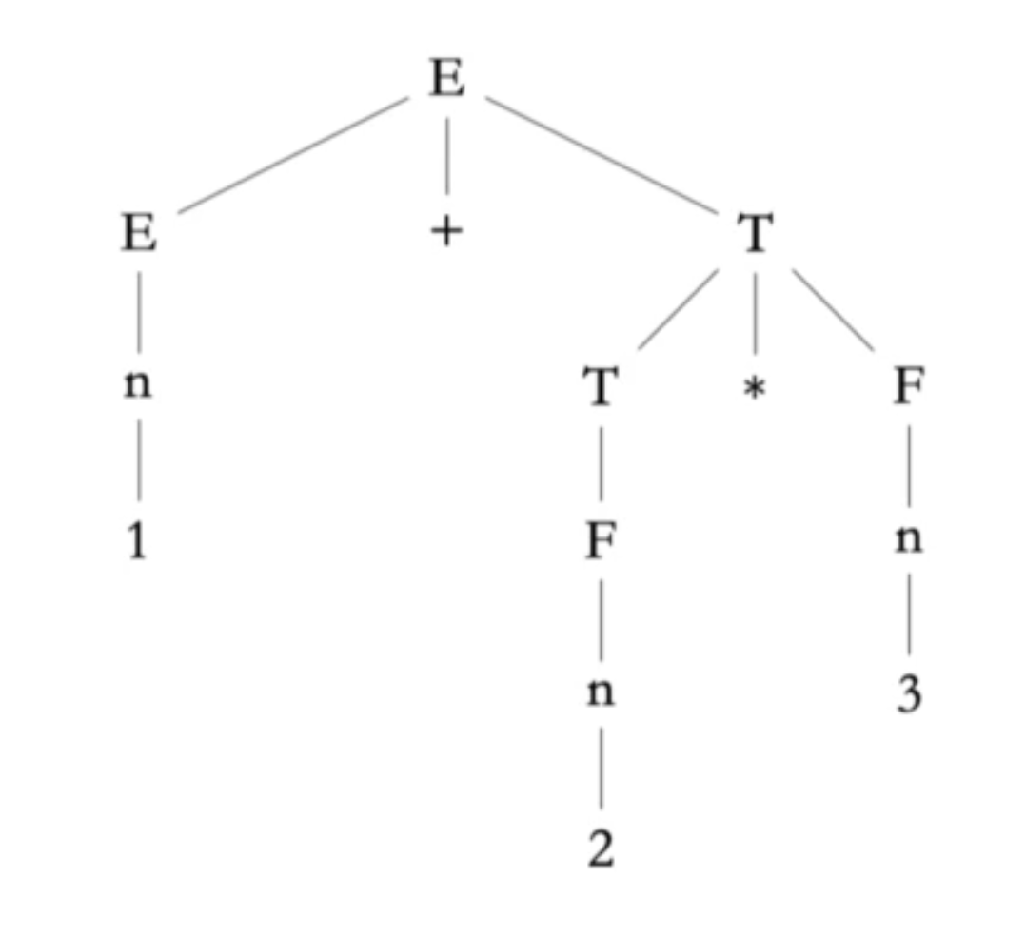

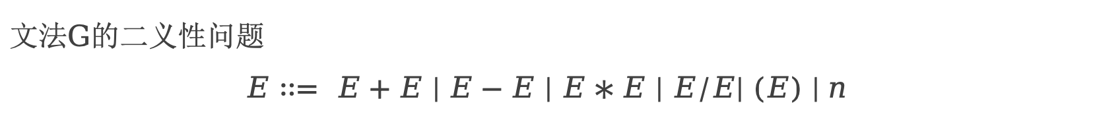
上下文无关文法
文法$G$的二义性问题
$$E∷= E+E | E−E | E∗E | E/E| (E) | n$$
$$E∷= E+T | E−T | T$$
$$T∷= T∗F | T/F | F$$
$$F∷= (E) | n$$

Slide 13
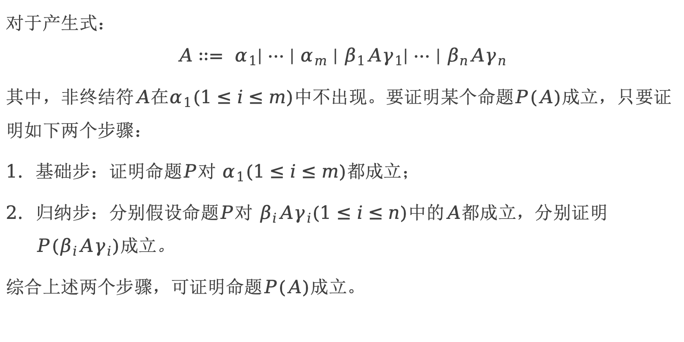
结构化归纳法
对于产生式：
$$A∷= α_{1}| ⋯ | α_{m} | β_{1}Aγ_{1}| ⋯ | β_{n}Aγ_{n}$$
其中，非终结符$A$在$α_{1}(1≤i≤m)$中不出现。要证明某个命题$P(A)$成立，只要证明如下两个步骤：
基础步：证明命题$P$对 $α_{1}(1≤i≤m)$都成立；
归纳步：分别假设命题$P$对$β_{i}Aγ_{i}(1≤i≤n)$中的$A$都成立，分别证明${P(β}_{i}Aγ_{i})$成立。
综合上述两个步骤，可证明命题$P(A)$成立。

Slide 14
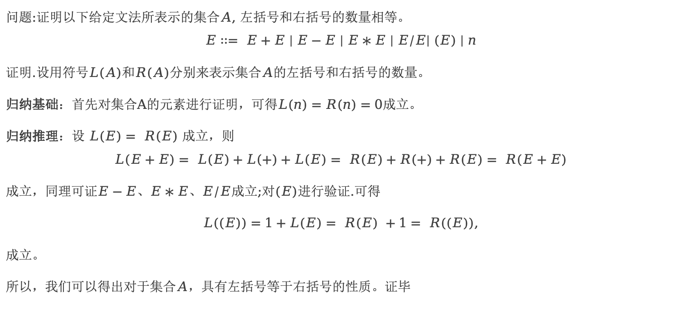
结构化归纳法
问题:证明以下给定文法所表示的集合$A$, 左括号和右括号的数量相等。
$$E∷= E+E | E−E | E∗E | E/E| (E) | n$$
证明.设用符号$L(A)$和$R(A)$分别来表示集合$A$的左括号和右括号的数量。
归纳基础：首先对集合A的元素进行证明，可得$L(n)=R(n)=0$成立。
归纳推理：设 $L(E)= R(E)$ 成立，则
$$L(E+E)= L(E)+L(+)+L(E)= R(E)+R(+)+R(E)= R(E+E)$$
成立，同理可证$E−E$、$E∗E$、$E/E$成立;对$(E)$进行验证.可得
$L((E))=1+L(E)= R(E) +1= R((E))$,
成立。
所以，我们可以得出对于集合$A$，具有左括号等于右括号的性质。证毕

Slide 15
课程大纲
知识基础 (集合、关系与映射、上下文无关文法、基于结构的归纳法)
命题逻辑 (语法、自然演绎系统、构造逻辑、语义系统、可靠性与完备性、可判断性)
布尔可满足性 (合取范式、解析与传播、DPLL算法)
谓词逻辑(语法、自然演绎系统、构造逻辑、语义系统、可靠性与完备性、可判断性)
等式与未解释函数理论 (可满足性模理论、等式理论、并查集与等价类、未解释函数)
线性算术(语法、Fourier-Motzkin消元法、单纯形法、分支定界法)
数据结构理论 (比特向量、数组、指针、字符串)
理论组合 (Nelson-Oppen、理论凸性、DPLL(T)算法)
符号执行 (机器抽象模型、操作语义、简单命令式语言、路径条件、混合执行等)
程序验证 (霍尔三元、最弱前条件、验证条件等)
程序合成 (基于语法的合成、公理化合成等)

Slide 16
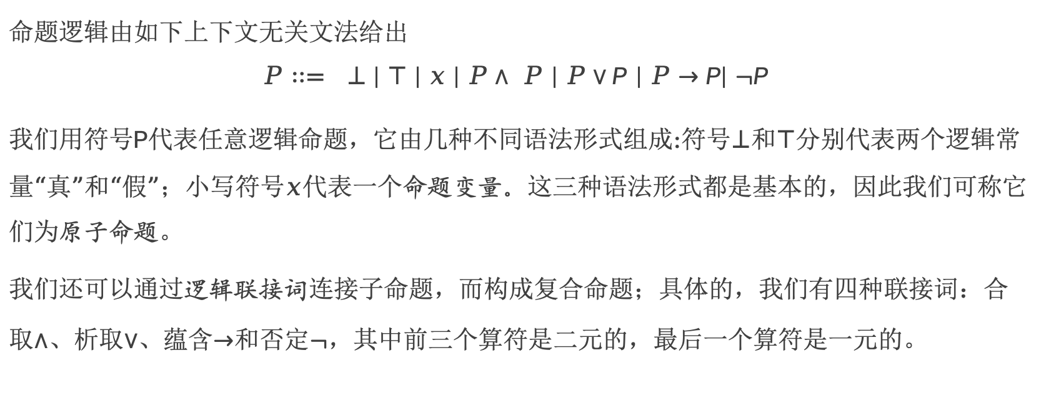
命题逻辑
命题逻辑由如下上下文无关文法给出
$$P∷= ⊥| ⊤ | x | P∧ P | P∨P | P→P| ¬P$$
我们用符号$P$代表任意逻辑命题，它由几种不同语法形式组成:符号$⊥$和$⊤$分别代表两个逻辑常量“真”和“假”；小写符号$x$代表一个命题变量。这三种语法形式都是基本的，因此我们可称它们为原子命题。
我们还可以通过逻辑联接词连接子命题，而构成复合命题；具体的，我们有四种联接词：合取$∧$、析取$∨$、蕴含$→$和否定$¬$，其中前三个算符是二元的，最后一个算符是一元的。

Slide 17
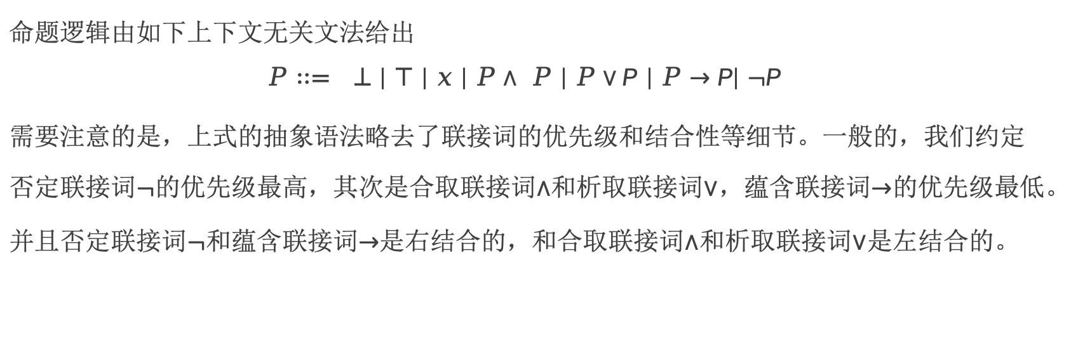
命题逻辑
命题逻辑由如下上下文无关文法给出
$$P∷= ⊥| ⊤ | x | P∧ P | P∨P | P→P| ¬P$$
需要注意的是，上式的抽象语法略去了联接词的优先级和结合性等细节。一般的，我们约定否定联接词$¬$的优先级最高，其次是合取联接词$∧$和析取联接词$∨$，蕴含联接词$→$的优先级最低。并且否定联接词$¬$和蕴含联接词$→$是右结合的，和合取联接词$∧$和析取联接词$∨$是左结合的。

Slide 18

构造主义逻辑
与命题逻辑的区别：是否接受排中律$P ∨¬P$
构造主义逻辑由如下上下文无关文法给出
$$P∷= ⊥| ⊤ | x | P∧ P | P∨P | P→P$$
没有$¬P$，$¬P$将被替换成$P→⊥$
例如对命题P：存在外星人，命题$P ∨¬P$成立，但不确定P是否成立

Slide 19
课程大纲
知识基础 (集合、关系与映射、上下文无关文法、基于结构的归纳法)
命题逻辑 (语法、自然演绎系统、构造逻辑、语义系统、可靠性与完备性、可判断性)
布尔可满足性 (合取范式、解析与传播、DPLL算法)
谓词逻辑(语法、自然演绎系统、构造逻辑、语义系统、可靠性与完备性、可判断性)
等式与未解释函数理论 (可满足性模理论、等式理论、并查集与等价类、未解释函数)
线性算术(语法、Fourier-Motzkin消元法、单纯形法、分支定界法)
数据结构理论 (比特向量、数组、指针、字符串)
理论组合 (Nelson-Oppen、理论凸性、DPLL(T)算法)
符号执行 (机器抽象模型、操作语义、简单命令式语言、路径条件、混合执行等)
程序验证 (霍尔三元、最弱前条件、验证条件等)
程序合成 (基于语法的合成、公理化合成等)

Slide 20
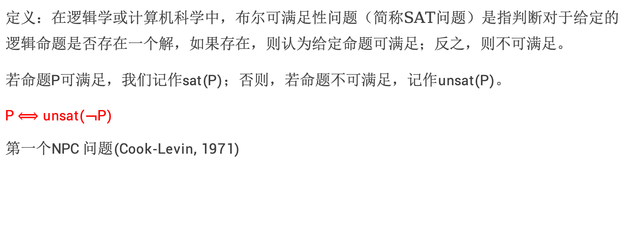
可满足性问题（SAT）
定义：在逻辑学或计算机科学中，布尔可满足性问题（简称SAT问题）是指判断对于给定的逻辑命题是否存在一个解，如果存在，则认为给定命题可满足；反之，则不可满足。
若命题$P$可满足，我们记作sat(P)；否则，若命题不可满足，记作unsat(P)。
P $⟺$ unsat($¬$P)
第一个NPC 问题(Cook-Levin, 1971)

Slide 21
可满足性问题（SAT）
给定一个命题，如何判断其可满足性：
真值表：适用于原子命题规模较小的情况
DPLL算法
要求CNF（合取范式）
解析与传播

Slide 22
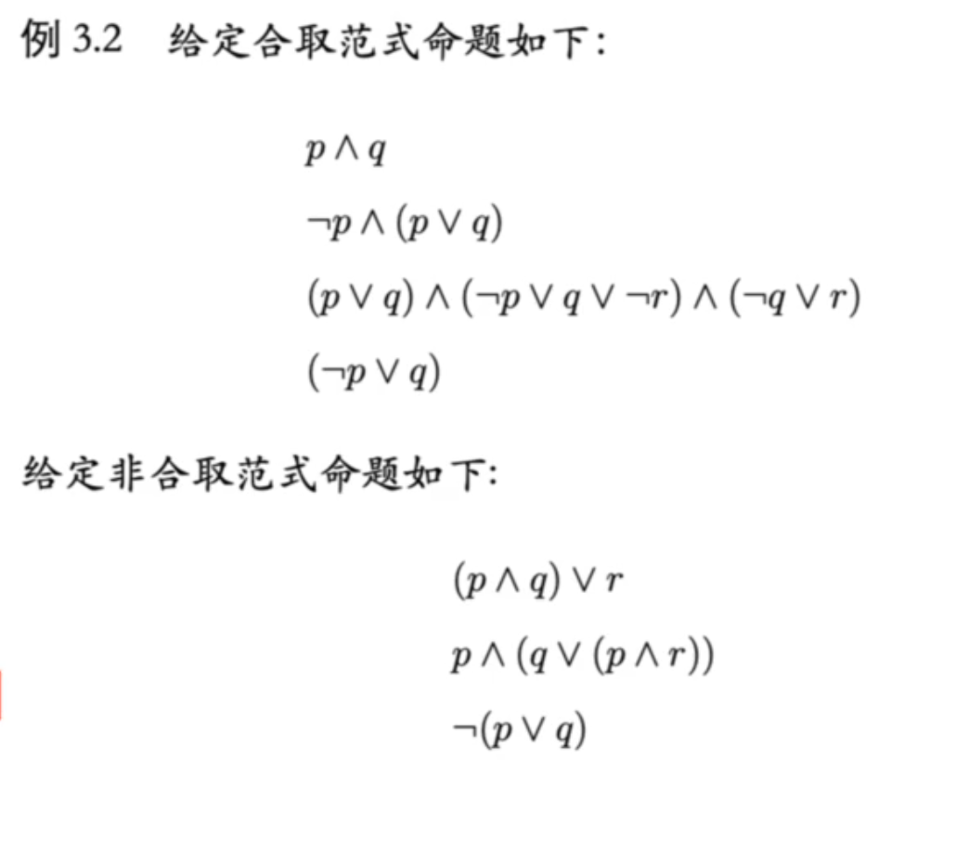
可满足性问题（SAT）

Slide 23
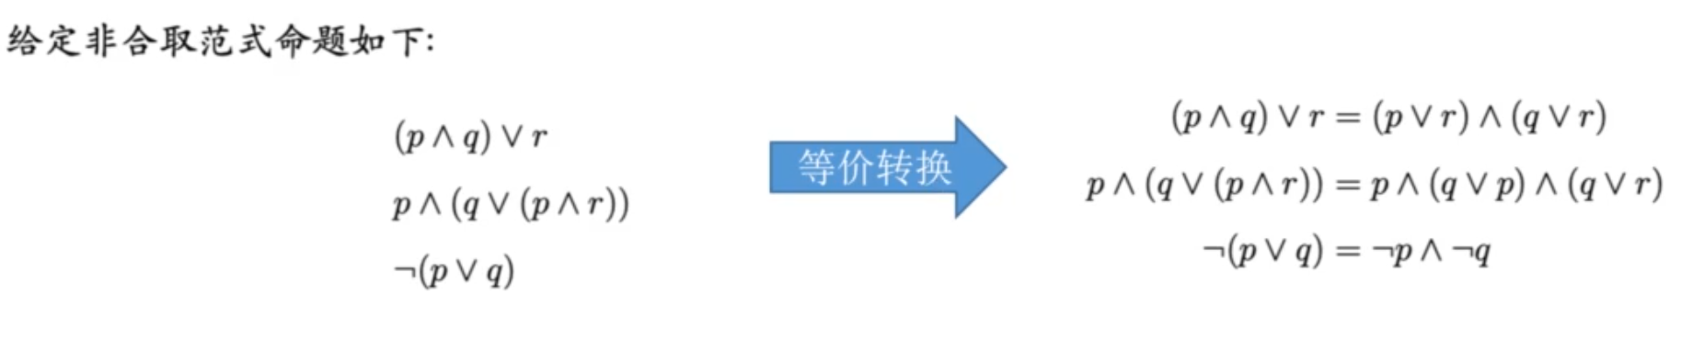
可满足性问题（SAT）

Slide 24
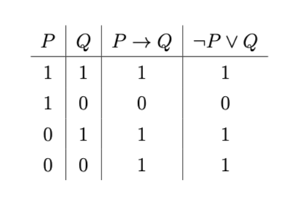

可满足性问题（SAT）
第一步：消去蕴含$→$
等价转换公式：

Slide 25
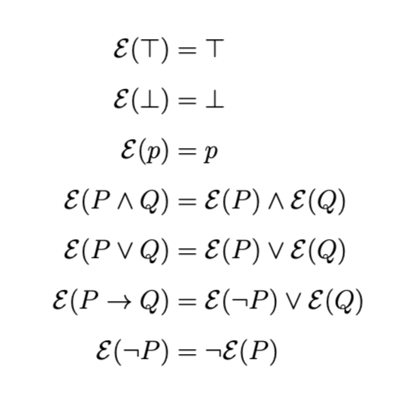


可满足性问题（SAT）
第一步：消去蕴含$→$
消去蕴含
等价转换公式

Slide 26
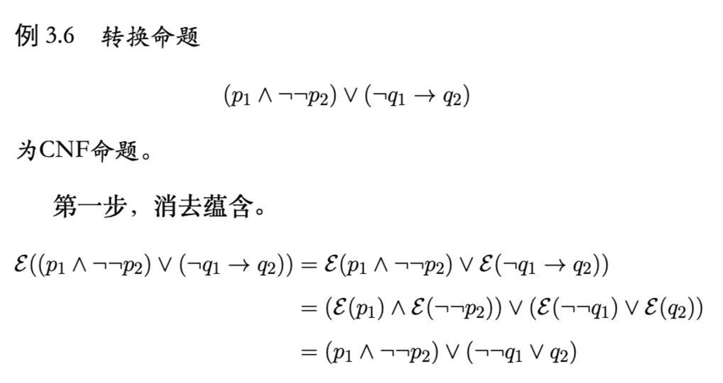
可满足性问题（SAT）
第一步：消去蕴含$→$

Slide 27
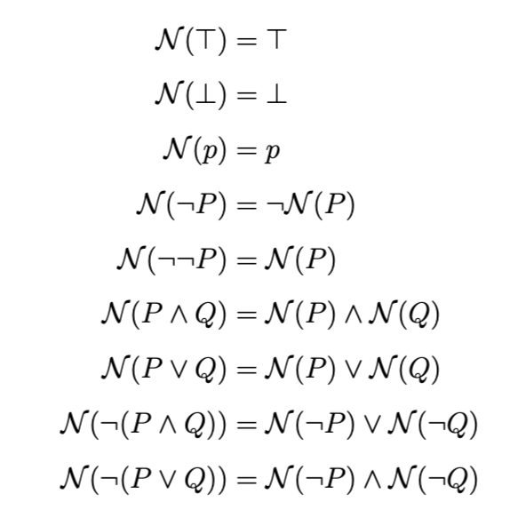

可满足性问题（SAT）
第二步：等价转换为否定范式NNF
NNF
等价转换公式

Slide 28
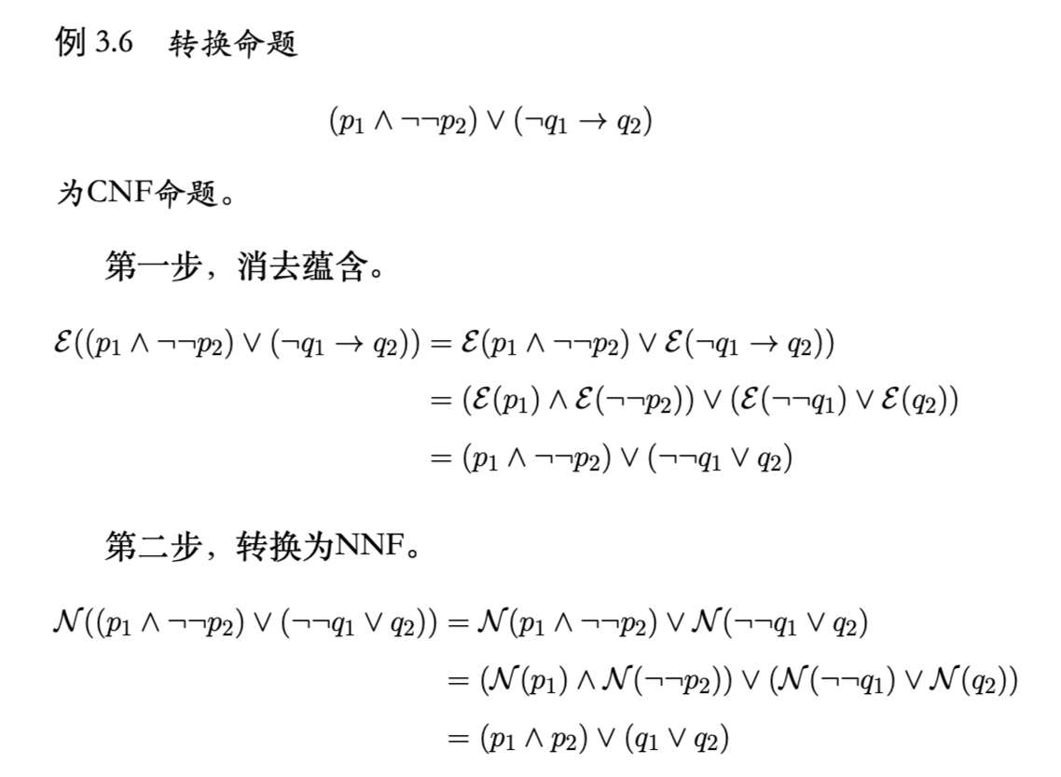
可满足性问题（SAT）
第二步：等价转换为NNF

Slide 29
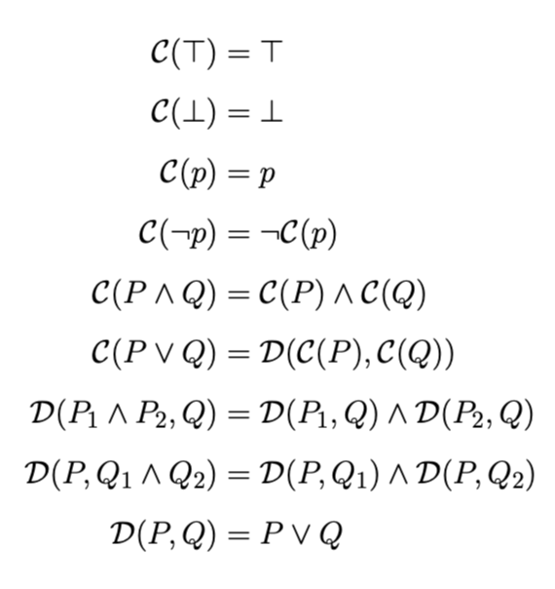
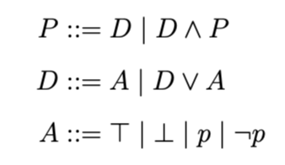
可满足性问题（SAT）
第三步：等价转换为CNF
CNF
等价转换公式

Slide 30
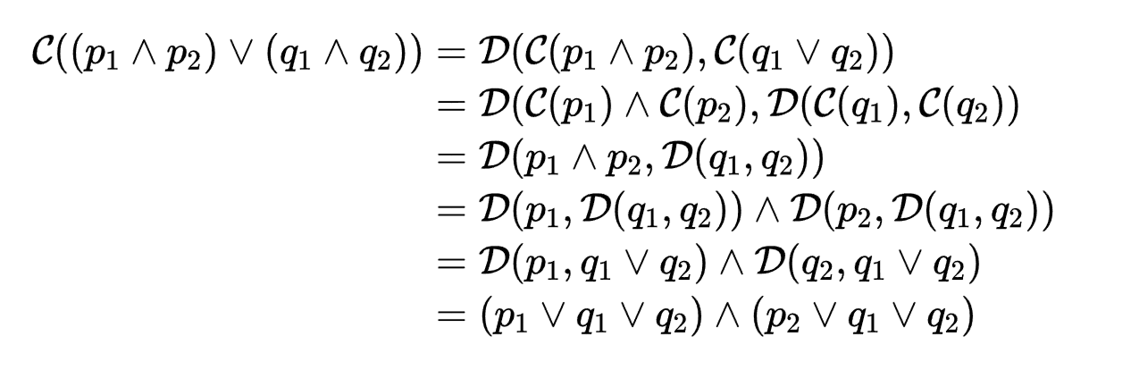
可满足性问题（SAT）
第三步：等价转换为CNF
Notes:
\begin{align}
\mathcal{C}((p_1 \land p_2) \lor (q_1 \land q_2))
&= \mathcal{D}(\mathcal{C}(p_1 \land p_2),\mathcal{C}(q_1 \lor q_2)) \\
&= \mathcal{D}(\mathcal{C}(p_1) \land \mathcal{C}(p_2),\mathcal{D}(\mathcal{C}(q_1), \mathcal{C}(q_2))\\
&=\mathcal{D}(p_1 \land p_2, \mathcal{D}(q_1,q_2))\\
&=\mathcal{D}(p_1, \mathcal{D}(q_1,q_2)) \land \mathcal{D}(p_2,\mathcal{D}(q_1,q_2))\\
&=\mathcal{D}(p_1,q_1\lor q_2) \land \mathcal{D}(q_2,q_1\lor q_2)\\
&=(p_1\lor q_1\lor q_2)\land (p_2\lor q_1\lor q_2)
\end{align}

Slide 31
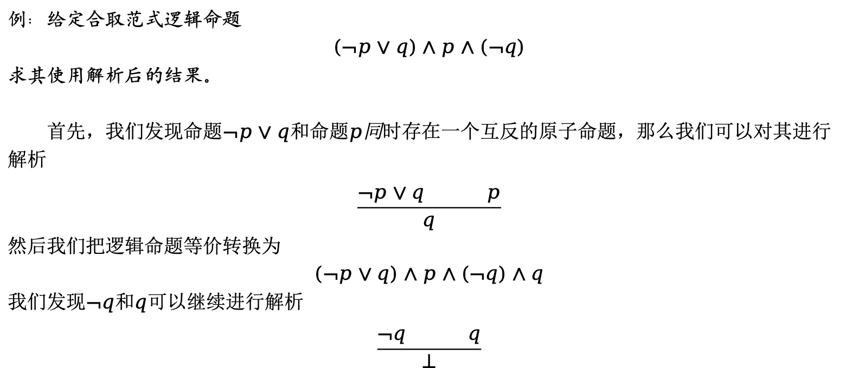
可满足性问题（SAT）
解析：
例：给定合取范式逻辑命题
$$(¬p∨q)∧p∧(¬q)$$
求其使用解析后的结果。
首先，我们发现命题$¬p∨q$和命题$p$同时存在一个互反的原子命题，那么我们可以对其进行解析
$$\frac{¬p∨q p}{q}$$
然后我们把逻辑命题等价转换为
$$(¬p∨q)∧p∧(¬q)∧q$$
我们发现$¬q$和$q$可以继续进行解析
$$\frac{¬q q}{⊥}$$

Slide 32
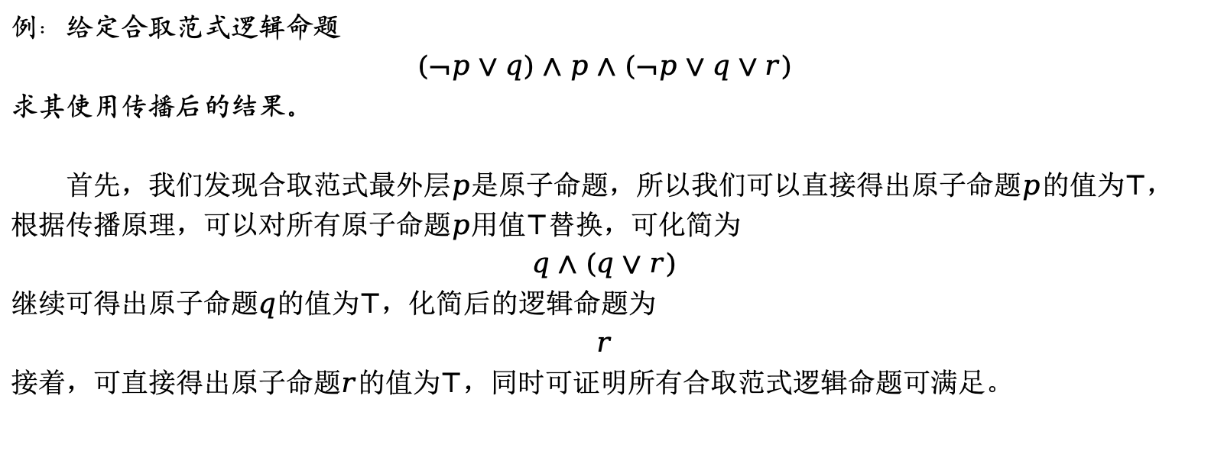
可满足性问题（SAT）
传播：
例：给定合取范式逻辑命题
$$(¬p∨q)∧p∧(¬p∨q∨r)$$
求其使用传播后的结果。
首先，我们发现合取范式最外层$p$是原子命题，所以我们可以直接得出原子命题$p$的值为$⊤$，根据传播原理，可以对所有原子命题$p$用值$⊤$替换，可化简为
$$q∧(q∨r)$$
继续可得出原子命题$q$的值为$⊤$，化简后的逻辑命题为
$$r$$
接着，可直接得出原子命题$r$的值为$⊤$，同时可证明所有合取范式逻辑命题可满足。

Slide 33
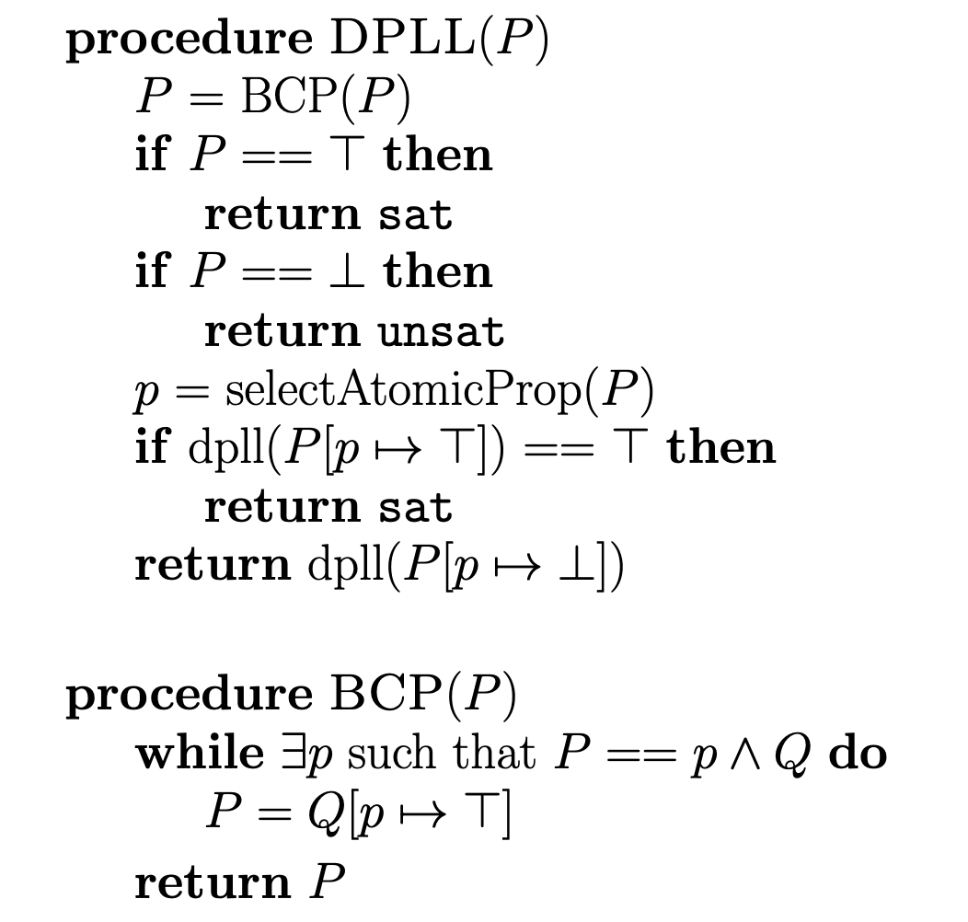
可满足性问题（SAT）
DPLL算法：

Slide 34
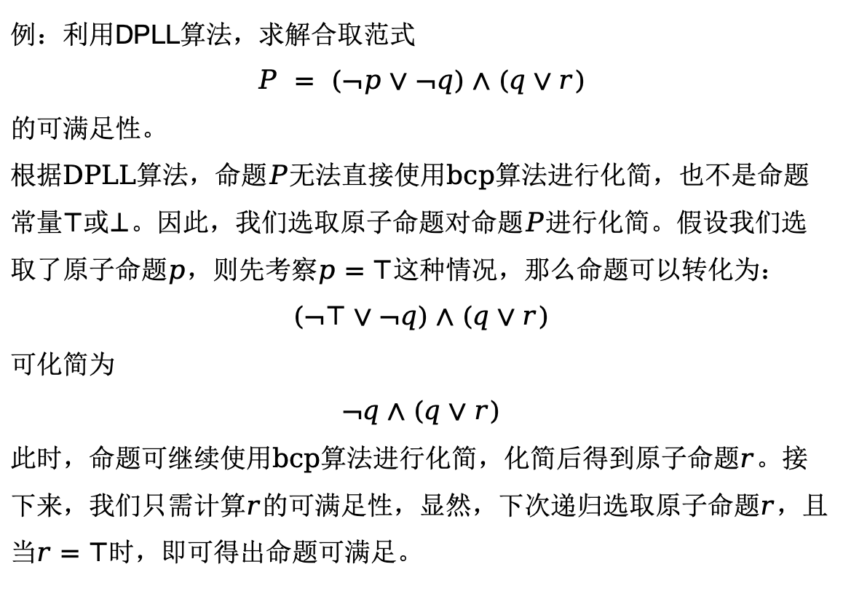
可满足性问题（SAT）
例：利用DPLL算法，求解合取范式
$$P = (¬p∨¬q)∧(q∨r)$$
的可满足性。
根据DPLL算法，命题$P$无法直接使用bcp算法进行化简，也不是命题常量$⊤$或$⊥$。因此，我们选取原子命题对命题$P$进行化简。假设我们选取了原子命题$p$，则先考察$p=⊤$这种情况，那么命题可以转化为：
$$(¬⊤∨¬q)∧(q∨r)$$
可化简为
$$¬q∧(q∨r)$$
此时，命题可继续使用bcp算法进行化简，化简后得到原子命题$r$。接下来，我们只需计算$r$的可满足性，显然，下次递归选取原子命题$r$，且当$r=⊤$时，即可得出命题可满足。

Slide 35
回顾课内容
课程内容回顾
实验讲解

